Slide 1
샤로수길 맛집 지도
김은혜 안유빈 이은비 임채은 윤가은 지가영

Slide 2


목차
샤로수길 맛집 선정
맛집별 키워드 추출
키워드 시각화
결론
팀원 역할 분담 및 소감

Slide 3
샤로수길 맛집 선정-방법
네이버 블로그에서 ‘샤로수길 추천’을 검색,
9월 1일에서 11월 30일까지 세 달간 포스트된 글의 제목을 분석,
출현 빈도수가 높은 가게들을 맛집으로 선정

Slide 4
샤로수길 맛집 선정-코드
1. 블로그 제목 추출
while c in range(1,30):
if c<10:
date='0'+str(c)
else:
date=c
nov_url='https://search.naver.com/search.naver?where=blog&query=%EC%83%A4%EB%A1%9C%EC%88%98%EA%B8%B8+%EC%B6%94%EC%B2%9C&sm=
tab_opt&dup_remove=1&post_blogurl=&post_blogurl_without=&nso=so%3Ar%2Ca%3Aall%2Cp%3Afrom202011'+str(date)+'to202011'+str(date)
page=urlopen(nov_url)
soup=BeautifulSoup(page, 'html.parser')
title_soup = soup.find_all('div', 'total_wrap api_ani_send')
print('11-'+str(c))
for item in title_soup:
print(item.find(class_='api_txt_lines total_tit').get_text())
all.append(item.find(class_='api_txt_lines total_tit').get_text())
print(" ")
c=c+1
print(all)
from bs4 import BeautifulSoup
from urllib.request import urlopen
import re
from urllib.parse import urljoin
a=1
b=1
c=1
all=[]
while a in range(1,30):
if a<10:
date='0'+str(a)
else:
date=a
sep_url='https://search.naver.com/search.naver?where=blog&query=%EC%83%A4%EB%A1%9C%EC%88%98%EA%B8%B8+%EC%B6%94%EC%B2%9C&sm=tab_opt&dup_remove=1&post_blogurl=&post_blogurl_without=&nso=so%3Ar%2Ca%3Aall%2Cp%3Afrom202009'+str(date)+'to202009'+str(date)
page=urlopen(sep_url)
soup=BeautifulSoup(page, 'html.parser')
title_soup = soup.find_all('div', 'total_wrap api_ani_send')
print('09-'+str(a))
for item in title_soup:
print(item.find(class_='api_txt_lines total_tit').get_text())
all.append(item.find(class_='api_txt_lines total_tit').get_text())
print(" ")
a=a+1

Slide 5
샤로수길 맛집 선정-코드
1. 블로그 제목 추출
검색하면 블로그 나열이 페이지가 아니라, 자동으로 스크롤하면 나오는 식으로 되어있기 때문에
날짜별로 제목을 추출을 해주어야 한다는 단점이 있다.
네이버의 url에서 끝에 달과 날짜부분을 변수 a 로 잡고,
a 를 1부터 9월 마지막 날인 30까지 반복문을 시켜 날짜별 블로그 제목을 추출할 수 있다.
9월, 10월, 11월 따로 url 링크를 저장하여 추출하였다.

Slide 6
샤로수길 맛집 선정-코드
2. 블로그 제목에서 가장 많이 등장한 맛집 찾기
import csv
from bs4 import BeautifulSoup
import string
f = open('/content/서울특별시 관악구 일반음식점 인허가 정보.csv', 'r', encoding = 'cp949')
rdr = csv.reader(f)
d = open('/content/서울특별시 관악구 휴게음식점 인허가 정보.csv', 'r', encoding = 'cp949')
rdr2 = csv.reader(d)
#for line in rdr :
#print(line[5])
#f.close()
FoodPlace = []
for line in rdr :
if line[5] == "영업/정상" :
FoodPlace.append(line[18])
#print(line[18])
else :
pass
DrinkPlace = []
for line in rdr2 :
if line[5] == "영업/정상" :
DrinkPlace.append(line[18])
#print(line[18])
else :
pass
FoodPlace.extend(DrinkPlace)
#print(FoodPlace)
sharo_list = []
i = 0
while i < len(FoodPlace) :
TargetPlace = FoodPlace[i]
page = open('/content/샤로수길추천 (09.01 to 11.30) txt.txt','r').read().split("\n")
count = 0
for each_line in page :
if each_line.find(str(TargetPlace))>=0 :
count += 1
else :
pass
if count != 0 :
sharo_list.append([count,TargetPlace])
i += 1
sharo_list.sort(reverse=True)
for i in sharo_list:
print(i)

Slide 7
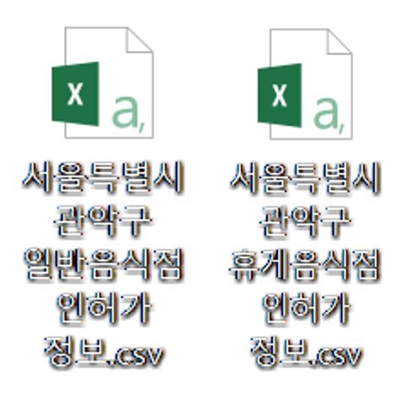

샤로수길 맛집 선정-코드
2. 블로그 제목에서 가장 많이 등장한 맛집 찾기
공공데이터 포털에서 관악구에 위치한 음식점 인허가 파일을 csv로 다운로드 받았다. (일반음식점 / 휴게음식점 각각 두 파일을 다운 받았다.)
이 파일에서 폐업하지 않고 정상 운영 중인 음식점 이름을 뽑아 리스트로 만들었다.
앞서 추출한 블로그 제목을 문장으로 나눈 후, 관악구 음식점 이름을 포함하고 있는 빈도수를 세는 반복문을 만들었다.
블로그 제목에 등장한 빈도가 큰 순서대로 음식점 리스트를 출력해낼 수 있었다.

Slide 8
맛집별 키워드 추출
앞서 추출한 맛집들을 포함한 블로그 제목들을 무작위 추출해서 이들 각각을 가장 많이 수식하는 형용사들을 찾아 내었다.
Ex)
[1, '맨프롬오키나와']- 이자카야, 깔끔한, 데이트하기 좋은, 친절한
[1, '망원동티라미수 샤로수길점']- 뉴트로, 디저트가 맛있는
[1, '만성찬팅']- 가성비 좋은, 푸짐한,
[1, '만석곱창']- 친절한, 오래된,
=> 음식점을 수식하는 형용사를 자동으로 찾아주는 코드를 생각해보았지만, 자연어를 분석하는 데 한계를 느껴 수동으로 작업하였다.

Slide 9
키워드 시각화-코드(지도)
각각의 맛집들을 수식하는 여러 키워드 중 선정한 공통 키워드는 다음과 같다.
‘가성비’, ‘분위기좋은’, ‘조용한‘, ‘’깔끔한’, ‘데이트’
이를 바탕으로 사용자가 위의 키워드 중 하나를 선택하여 입력하면 해당되는 맛집이 지도에 출력되어 나타나는 식으로 코드를 구현했다.
import folium
import numpy as np
name = ['올더플레이트', '킷사서울', '동경산책', …이하생략]
Lat = [37.4789734, 37.4791861, 37.4788509, …이하생략]
Lng = [126.9537553, 126.9537648, 126.9541697, …이하생략]
keyword = input('찾고 싶은 키워드를 선택해주세요(가성비, 분위기 좋은, 조용한, 깔끔한, 데이트 중 선택) (예시: 가성비, 깔끔한): ')
keyword = keyword.split(', ')
if '가성비' in keyword:
mapping = folium.Map(location=[np.mean(np.array(lat)), np.mean(np.array(lng))], zoom_start=12)
for n in range(len(lat)):
if price[n] == 1:
folium.Marker([lat[n], lng[n]], popup=name[n]).add_to(mapping)
else:
pass
mapping.save('sharosu_best_price.html')
if '분위기 좋은' in keyword:
mapping = folium.Map(location=[np.mean(np.array(lat)), np.mean(np.array(lng))], zoom_start=12)
for n in range(len(lat)):
if mood[n] == 1:
folium.Marker([lat[n], lng[n]], popup=name[n]).add_to(mapping)
else:
pass
mapping.save('sharosu_best_mood.html')
if '조용한' in keyword:
mapping = folium.Map(location=[np.mean(np.array(lat)), np.mean(np.array(lng))], zoom_start=12)
for n in range(len(lat)):
if quiet[n] == 1:
folium.Marker([lat[n], lng[n]], popup=name[n]).add_to(mapping)
else:
pass
mapping.save('sharosu_best_quiet.html')
if '깔끔한' in keyword:
mapping == folium.Map(location=[np.mean(np.array(lat)), np.mean(np.array(lng))], zoom_start=12)
for n in range(len(lat)):
if tidy[n] == 1:
folium.Marker([lat[n], lng[n]], popup=name[n]).add_to(mapping)
else:
pass
mapping.save('sharosu_best_tidy.html')
if '데이트' in keyword:
mapping == folium.Map(location=[np.mean(np.array(lat)), np.mean(np.array(lng))], zoom_start=12)
for n in range(len(lat)):
if date[n] == 1:
folium.Marker([lat[n], lng[n]], popup=name[n]).add_to(mapping)
else:
pass
mapping.save('sharosu_best_date.html')

Slide 10
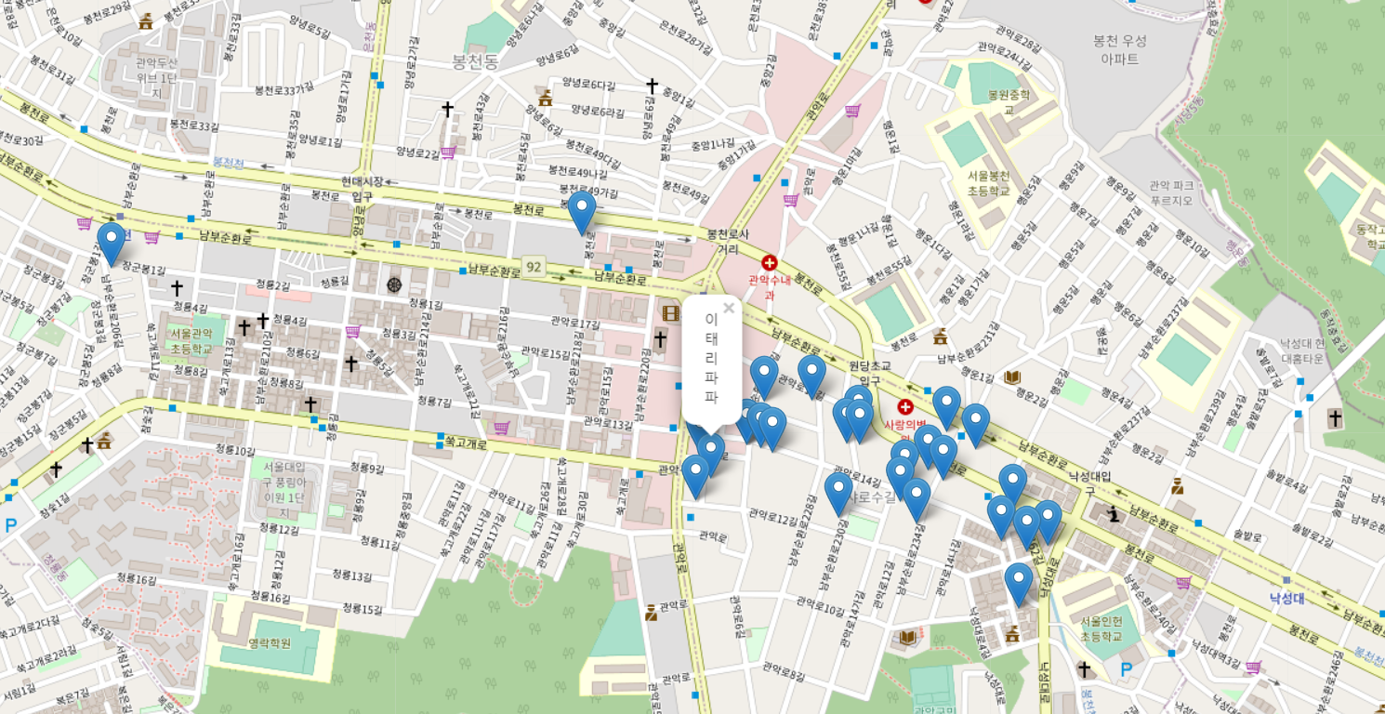
키워드 시각화-지도
Ex) 사용자가 ‘가성비’라는 키워드를 입력했을 경우

Slide 11
키워드 시각화-코드(그래프)
샤로수길에는 각각의 키워드에 해당하는 맛집이 어느 정도 분포하고 있는지 그래프를 통해 시각화하였다. 단, 키워드별 중복되는 식당이 존재한다.
price = [1,0,0,0,0,0,0,0,0,0,0,0,0,0,0,0,0,1,0,0,1,0,1,1,0,0,0,1,0,0,0,1,0,0,0,0,1,0,1,0,0,0,0,0,1,0,0,0,0,1,0,1,0,0,0,0,1,1,0,1,0,0,0,0,0,0,0,0,1,0,1,0,0,0,0,1,1,0,1,0,0,1,0,0,1,1,0,1,0,0,0,1,0,0,0,0,0,1,0,1,0,0,0,0]
mood = [1,0,0,1,1,0,1,1,1,0,0,1,1,1,0,1,0,0,1,0,1,1,0,1,1,1,1,1,1,1,1,0,1,1,1,0,0,1,0,1,1,1,1,1,0,0,1,1,1,0,1,0,0,1,1,1,0,1,1,0,0,1,1,1,1,1,0,0,1,0,0,1,1,0,1,1,0,1,0,1,1,0,0,0,0,0,0,1,1,1,1,0,1,1,1,1,0,0,1,1,1,1,1,1]
quiet = [0,0,0,0,0,1,0,0,0,0,0,0,0,0,0,0,0,0,0,0,0,0,0,0,0,0,0,0,0,0,1,0,0,0,0,1,0,0,0,0,0,0,0,0,1,1,0,1,0,0,0,0,0,1,1,0,0,0,0,0,0,0,1,0,0,0,0,1,0,1,0,1,0,1,0,0,0,0,0,0,0,0,1,1,0,1,0,0,0,1,0,0,0,0,1,0,1,0,1,0,0,1,0,0]
tidy = [0,1,1,0,0,0,0,0,0,0,0,0,0,0,0,0,1,0,0,0,0,0,0,0,1,0,0,0,1,0,0,0,1,1,0,1,0,0,1,1,1,1,0,0,0,1,0,0,0,0,0,0,0,0,0,1,1,1,1,1,1,0,1,0,1,0,1,0,0,1,1,1,0,1,0,0,0,0,0,1,0,1,1,0,1,1,1,0,1,1,0,1,0,1,0,0,0,0,0,0,0,1,1,1]
date = [1,1,0,0,1,0,1,0,1,1,1,1,1,0,0,1,0,0,0,1,0,1,0,1,0,0,0,1,1,0,0,0,0,0,1,0,0,0,0,1,0,0,1,1,0,0,0,1,0,0,1,0,1,1,0,1,0,0,1,0,1,1,1,0,1,1,0,0,0,0,0,1,1,0,1,0,0,1,0,1,0,0,0,0,0,1,0,1,0,0,0,0,1,0,0,1,0,0,1,0,1,0,0,0]
!apt-get install fonts-nanum*
import matplotlib.font_manager as fm
sys_font=fm.findSystemFonts()
sys_font
import matplotlib.pyplot as plt
from matplotlib import rc
import matplotlib as mpl
import matplotlib.font_manager as fm
path = '/usr/share/fonts/truetype/nanum/NanumMyeongjo.ttf'
font_name = fm.FontProperties(fname=path, size=10).get_name()
#print(font_name)
plt.rc('font', family=font_name) .
fm._rebuild()
mpl.rcParams['axes.unicode_minus'] = False
import pandas as pd
count_list = [price.count(1), mood.count(1), quiet.count(1), tidy.count(1), date.count(1)]
keyword_list = ['가성비', '분위기 좋은', '조용한', '깔끔한', '데이트']
d1=pd.DataFrame(count_list, index=keyword_list)
d1.plot(kind='bar')
plt.title('키워드 분석')
plt.ylabel('개수')
plt.xlabel('키워드')
plt.show()

Slide 12
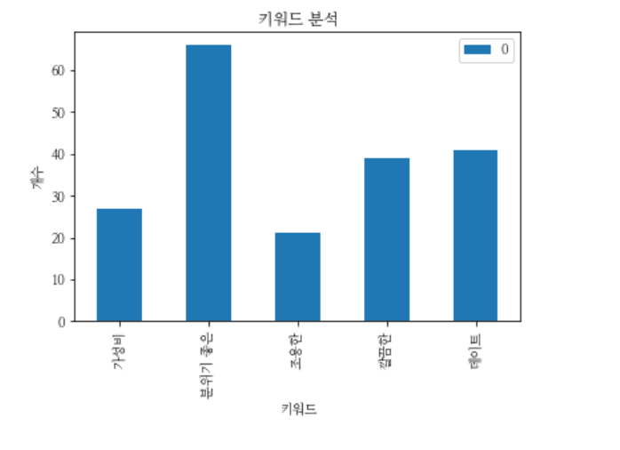
키워드 시각화-그래프
샤로수길에는 ‘분위기 좋은’ 맛집이 압도적으로 많은 것으로 나타났으며, ‘데이트’에 어울리거나 ‘깔끔한’ 식당도 다수 분포하는 것을 알 수 있다.
이러한 현상을 보이는 이유는 서울대입구역 주변에 위치한 샤로수길의 지리적 특성상, 분위기에 민감한 2~30대 층이 주로 이 곳을 방문하기 때문인 것으로 추측할 수 있다.

Slide 13
결론
‘샤로수길 맛집지도’ 프로젝트에서는 네이버 블로그의 게시글을 기반으로, 최근 3개월(2020.09.01 ~ 2020.11.30)의 샤로수길 인기 맛집 지도를 제작하고, 각 맛집이 공통적으로 가지는 특징을 분석하였다.
본 프로젝트는 샤로수길에 위치한 맛집에 대한 정보를 얻기 위해 단순 검색을 통해 방대한 양의 리뷰를 살펴봐야 하는 불편함을 줄이고, 간편하게 바로 살펴볼 수 있는 시각화된 정보를 제공했다는 점에서 의의가 있다. 제작된 지도를 통해 사용자들이 보다 편리하게 샤로수길에 위치한 최근의 인기있는 맛집을 알 수 있으며, 샤로수길 맛집들의 특징을 한 눈에 파악할 수 있다. 또한, 각 블로그들에 담겨있던 샤로수길의 맛집에 대한 주관적인 평가 데이터들을 수집하고 가공하여 객관성 있는 정보를 제공했다는 점에서 의의가 있다.
샤로수길뿐만 아니라, 한국에 위치한 여러 명소들에 본 프로젝트와 같은 맛집지도 분석이 이루어진다면, 각 장소의 맛집에 대한 정보의 접근성을 높여 이용객들의 편의성을 증가시키는데 도움이 될 것으로 보인다.

Slide 14
팀원 역할분담 및 소감
김은혜
맛집 크롤링, 보고서 최종 정리
블로그의 제목을 추출하는 역할을 맡았는데, 처음에 자바를 사용해야지만 추출할 수 있는 형식으로 되어있어서 하나의 코드를 위해서 5-6시간 고민을 많이 했습니다. 링크를 바꾸거나 이상한 반복문을 만드는 등 다양한 시도를 해보고 나중에 필요한 자료가 추출되는 성공적인 코드를 만들었을 때 코딩에 대해 조금 더 전문가가 된 것 같은 재미를 느꼈습니다. 내년에 컴공을 진입하는데, 이런 문제해결의 상황에서 다양한 방법을 시도하는 창의성이 필요함을 느끼고 코딩을 계속 배워 나가고 싶다는 생각이 들었습니다.
안유빈
빈도수 분석, 보고서 최종 정리
기말프로젝트로 실제 데이터를 분석해보며, 수업시간에 다룬 개념들을 활용하고 응용하여 여러 방식으로 데이터에 접근해볼 수 있었습니다. 이 과정을 통해, 파이썬을 활용한 데이터 분석에 조금 더 익숙해질 수 있었습니다. 또, 과거에는 멀게만 느껴졌던 코딩이 이번 기말프로젝트처럼 실생활과 가까운 곳에 활용될 수 있는 생각보다 가까운 영역이라는 것을 느꼈습니다.
이은비
데이터 시각화, 발표
방대한 주제 가운데 하나의 프로젝트 주제를 정하는 것이 어렵게 느껴졌으나 팀원들과 아이디어를 공유하며 우리 팀의 주제를 하나로 구체화할 수 있었습니다. 데이터를 추출하고 그것을 시각화하는 과정이 쉽지만은 않았지만 컴퓨팅 기초 수업 때 배웠던 여러 개념들을 활용할 수 있어서 좋았습니다. 또한 이러한 과정을 통해 실제 하나의 결과물을 만들어냈다는 사실이 뿌듯했다. 혼자서 하나의 기말 프로젝트를 만들어야 했다면 엄두가 나지 않았을 텐데 적절한 역할 분담과 팀원들의 적극적인 참여 덕분에 가능했던 일이라고 생각합니다.

Slide 15
팀원 역할분담 및 소감
임채은
데이터 시각화, 보고서 최종 정리
데이터를 어떻게 하면 가장 효과적으로 나타낼 수 있을지에 대해 많은 고민을 했는데, 그러면서 수업시간에 배웠던 다양한 코드를 다시 볼 수 있던 좋은 기회였습니다. 한 가지 아쉬운 점은 했던 고민들이 결과물에 충분히 반영되지 못했다는 점이었는데, 동시에 컴퓨팅으로 해낼 수 있는 과제의 역량과 한계를 동시에 느꼈다는 점입니다. 앞으로도 더 많은 것을 배워 지금까지 느꼈던 점을 바탕으로 더욱 좋은 코드를 작성할 수 있었으면 합니다. 중간과제와 달리 혼자 힘으로만 생각하거나 고민하는 대신 팀원분들과 같이 고민하면서 코드를 수정하고 작성할 수 있었는데, 이 과정이 많은 도움이 된 것 같습니다.
윤가은
맛집 크롤링, 발표
수업시간에 배운 내용을 '샤로수길'이라는 실제 우리의 생활권에 적용시켜 볼 수 있어 좋았습니다. 또 일상생활에서 사용하는 간단한 프로그램들이 실은 많은 코딩과정을 필요로 함을 깨달았고, 그러한 코딩에 대해 더 알아보고 싶어졌습니다.
지가영
빈도수 분석, 발표
블로그 제목에서 맛집의 제목을 추출하는 작업을 맡았는데, 자연어를 코딩하는 게 많은 한계가 있고 어렵다고 느꼈다. 그러나 이 같이 부딪히는 여러 문제에 대해서 동료와 함께 논의하며 새로운 관점으로 코딩해보는 것에서 뿌듯함을 느꼈던 것 같다. 이제까지 사회과학을 배우며 그 틀안에서 사고하는 게 익숙했는데, 코딩을 배우며 완전히 다른 관점에서 세상을 바라보는 경험을 할 수 있어 좋았다.

Slide 16
감사합니다
샘 샘 PPT

